Slide 1

2015.02.24
Nexon Global Internship
최종발표
Notes:
쪽수 제대로 적혀있나보기

Slide 2
목차
주제 발표
해외 탐방 전 계획
해외 탐방 내용
게임 설명
게임 시연
Q & A

Slide 3
미국에는 있고, 한국에는 없는 무언가?
1. 주제 발표
3 / 14
HOUSE PARTY !

Slide 4
HOUSE PARTY
1. 주제 발표
4 / 14
오랫동안 즐길 곳
다양한 파티컨셉
이른
마감
사교
문화
Notes:
미국은 상점이 일찍 문을 닫음!
➔ 더 오랫동안 즐길곳이 필요
사교 문화 발달
➔ 취향대로 파티 컨셉 정하기

Slide 5
2. 해외 탐방 전 계획
5 / 14
Prototype #1
장르
아케이드 게임
게임 설명
Bring Your Own Beer
유사 게임
Papers, Please

Slide 6
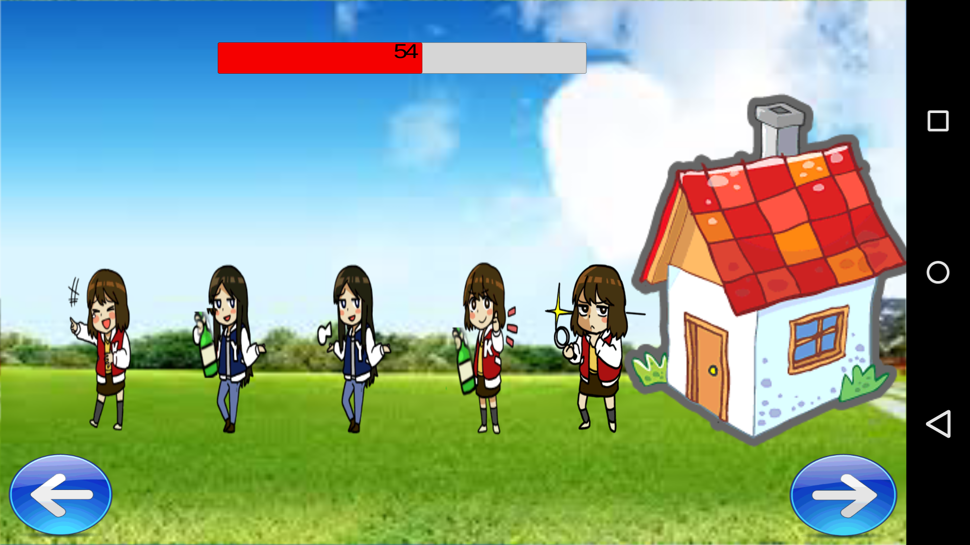
2. 해외 탐방 전 계획
6 / 14
Prototype #1

Slide 7
2. 해외 탐방 전 계획
7 / 14
Prototype #1 - Feedback
재미가 없다
너무 쉽다
평생 끝나지 않을 것 같다
너무 단순하다

Slide 8
2. 해외 탐방 전 계획
8 / 14
Prototype #2
장르
리듬 아케이드 게임
게임 설명
음악에 맞춰 나오는 캐릭터를 드레스 코드 & 술 여부로
판별하여 입장 허가 또는 거부
유사 게임
태고의 달인

Slide 9
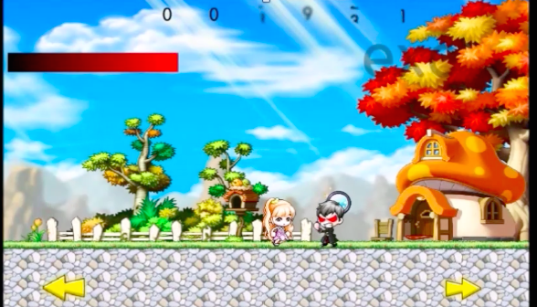
2. 해외 탐방 전 기획
9 / 14
Prototype #2

Slide 10
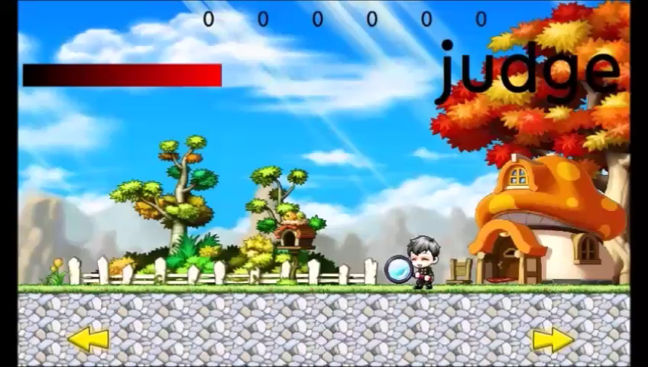
2. 해외 탐방 전 기획
10 / 14
Prototype #2

Slide 11
2. 해외 탐방 전 계획
11 / 14
Prototype #2 - Feedback
하우스 파티라는 주제와 리듬 게임은 연관성이 부족하다
술의 여부로 입장을 판단하기 때문에 기존의 리듬게임처럼
음악에 맞추어 예측할 수 없가 없다
리듬 게임은 다양한 버튼이 있는데 두가지 버튼뿐이다
Papers, Please와 같은 장르가 더 재밌을 것 같다

Slide 12
2. 해외 탐방 전 계획
12 / 14
해외 탐방 전 최종 계획
첫번째 기획으로 돌아가자
구별 요소를 술 지참 여부에 더하여 추가로 늘리자
Ex) 22세인 안경을 쓰고 청바지를 입고 술을 들고 온 대학생
재미요소를 리듬을 타는 것 보다는
머리를 써서 판단하는 점에서 찾자
미국 탐방 중에 이러한 디테일한 요소에 대한 정보를 얻어오자

Slide 13
3. 해외 탐방 내용
13 / 14
해외 탐방 내용
현지인 대상으로 설문조사
하우스 파티를 즐기는 분들과 집중 인터뷰
하우스 파티의 간접 체험
현지 개발자님의 조언

Slide 14
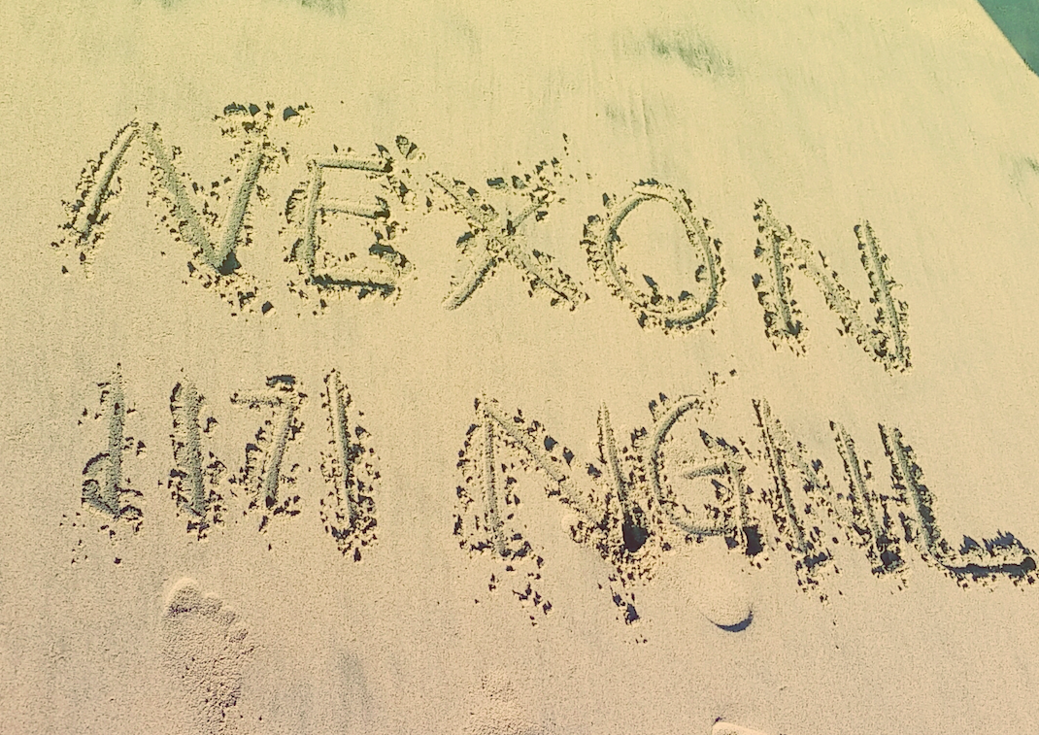
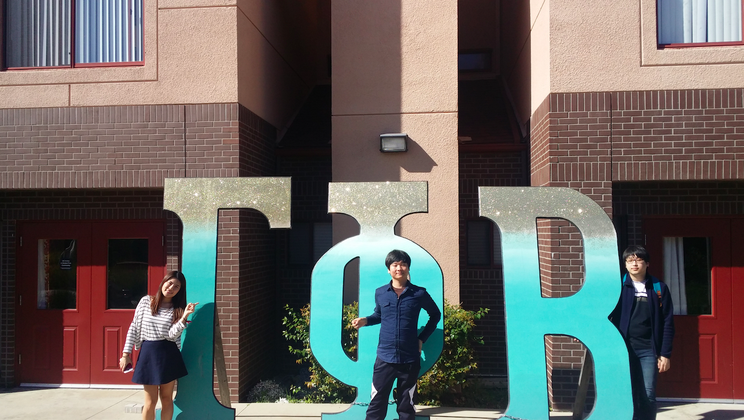
3. 해외 탐방 내용
14 / 14
해외 탐방 내용

Slide 15
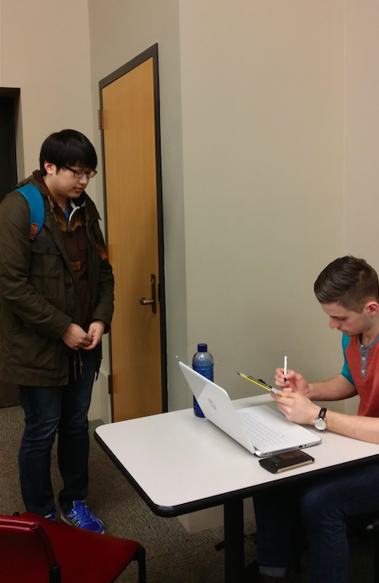
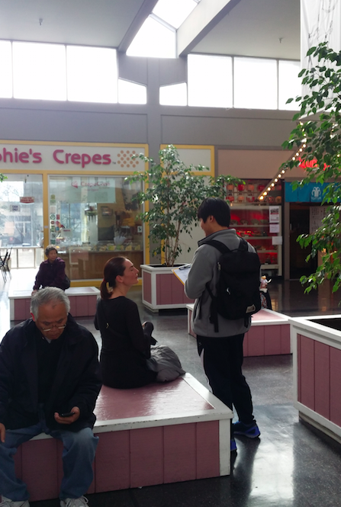
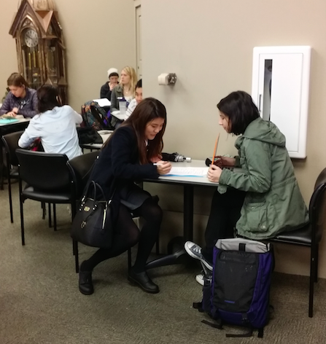
3. 해외 탐방 내용
15 / 14
해외 탐방 내용

Slide 16
House Party 에 대한 인식
3. 해외 탐방 내용 - 서베이 결과
16 / 14
얼마나 자주 파티를 여는가?
얼마나 자주 파티에 가는가?
좋아하는 파티 종류는?
Semi-annually
Weekly
Semi-annually
House Party (95%)

Slide 17
3. 해외 탐방 내용
17 / 14
ALL ABOUT HOUSE PARTY?
Who?
남녀 노소
When?
불금, 불토 늦은 저녁 9시 이후
Where?
어른 - 본인의 집
학생 - 기숙사
심지어 회사에서도

Slide 18
3. 해외 탐방 내용
18 / 14
ALL ABOUT HOUSE PARTY?
What?
신나는 댄스
술게임 (ex. Beerpong, King’s cup)
대화, 사교
How?
Dress code / Costume, BYOB, etc..
Why?
Safe, Cheap, Comfortable

Slide 19
3. 해외 탐방 내용
19 / 14
미국에서의 Feedback
BYOB 파티여도 술을 안 가져 왔다고 내쫓지는 않는다
마찬가지로 드레스코드를 지키지 않아도 내쫓지 않는다
내가 한 행동이 조금 더 당위성이 있었으면 좋겠다
긴박감을 주는 Prototype #2가 더 재밌다
게임 방식의 이해를 도와주는 튜토리얼 필요
게임 스토리의 이해를 도와주는 인트로 필요

Slide 20
4. 게임 설명
20 / 14
수정 사항
리듬은 버리고 긴박함은 살리자
일정한 속도로 정박에만 출현
판단하는 재미는 살리자
복잡하지는 않게, 직관적으로 이해하도록
관점의 전환이 필요
Host에서 Guest의 입장으로
Outdoor에서 Indoor로

Slide 21
No Party No Life
4. 게임 설명
21 / 14
장르
아케이드 게임
환경
Windows 8.1 64bit, Adobe Flash CS7,
ActionScript 3.0
플랫폼
안드로이드 4.3 이상, PC

Slide 22


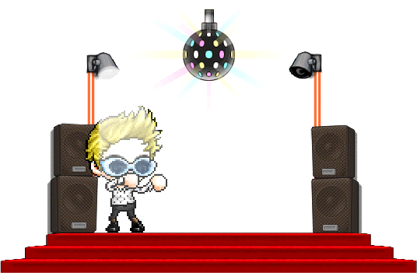



No Party No Life
4. 게임 설명
22 / 14

Slide 23
동영상 넣어주세요
5. 게임 시연
23 / 14

Slide 24

QR Code & Download Link
6. Q & A
24 / 14
http://mijl.moe/game.apk

Slide 25
감사합니다

